Slide 1
任务二 简笔画的语言与造型
单元一 简笔画概述

Slide 2





教学目标
知识目标
能力目标
素质目标
01
02
03
--重点
--难点
1.了解简笔画的语言和造型，进一步掌握语言的分类。
2.掌握简笔画的造型原则、造型方法。
1.能运用简笔画的语言画出各类简笔画。
2.运用简笔画的各种造型方法画出常见的简笔画。
端正学习态度，培养绘画情趣，提高审美能力。
加深简笔画语言和造型知识的学习，在绘画时能做到厚积薄发。

Slide 3



目 录
CONTENTS
1
2
3
4
任务描述
任务准备
任务实施
点评总结

Slide 4
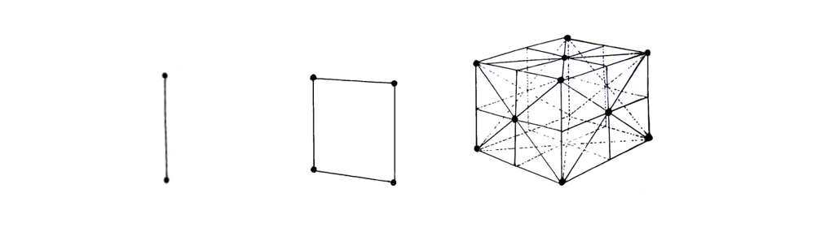
任务描述
任务描述
任务准备
任务实施
点评总结
^{1.} 图片导入（生活中点线面的关系）

Slide 5
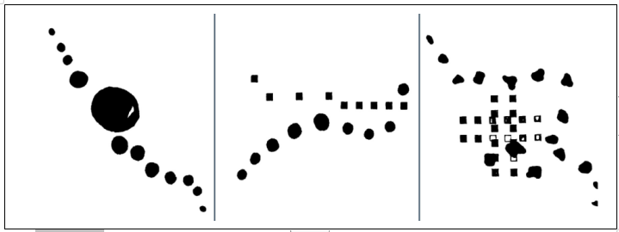
任务描述
任务描述
任务准备
任务实施
点评总结
^{2.} 日常生活图例
任务描述
给出实物图片让学生用语言去描述看到的图片内容，如何区分点线面，并描述出点线面之间的相互关系。重点应用简笔画的造型方法画出各种简笔画。
(1)鲢鱼（概括法）
(2)蘑菇（拟人法）
(3)螃蟹（夸张法）
(4)蝴蝶鱼（拟人法）

Slide 6

任务准备
任务描述
任务准备
点评总结
任务实施
^{1.} 任务方案制定：
^{2.} 任务相关知识：
将班级学生分组，5人为一组，递推形式生成组长，使每个人都有锻炼、组织、协调和管理能力的机会。
按照任务书要求和获取的信息，把任务分解，制定任务计划，分派任务，填写任务评价表。
1
语言
2
表现
3
造型
4
应用

Slide 7
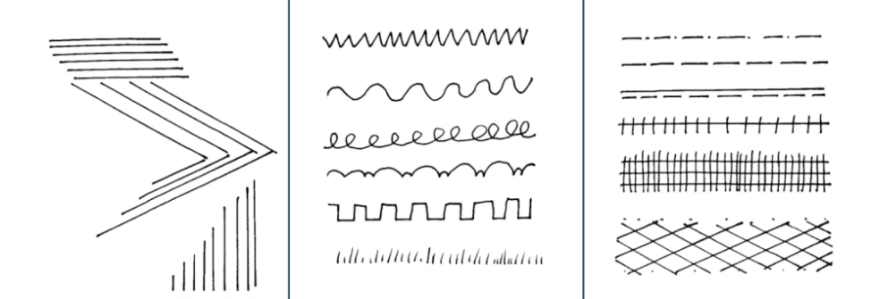
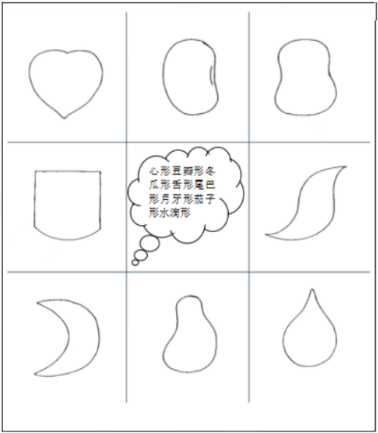
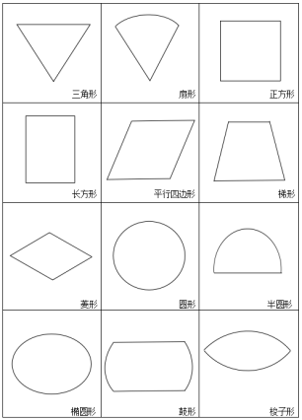
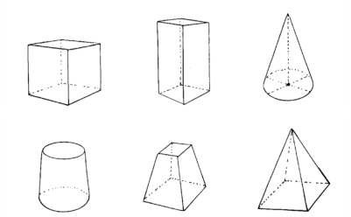
任务准备
任务描述
任务准备
点评总结
任务实施
问题导入1
简笔画的语言
1.点及其分类
2.线的分类及作用
3.面及其分类
4.体及其分类

Slide 8
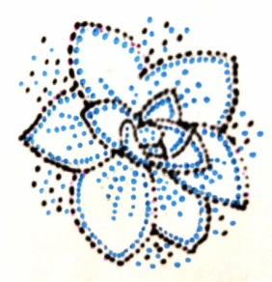

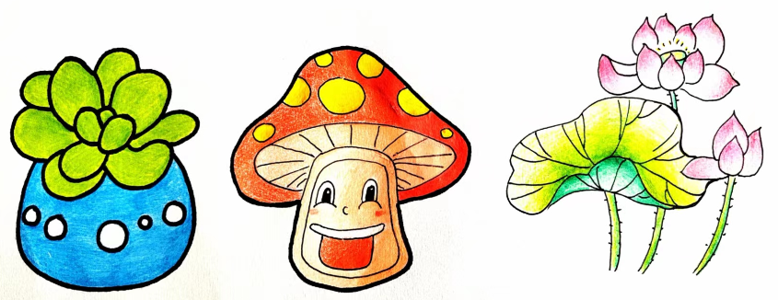
任务准备
任务描述
任务准备
点评总结
任务实施
问题导入2
简笔画的表现形式
1.点式表现
2.线式表现
3.面式表现
4.混合式表现

Slide 9
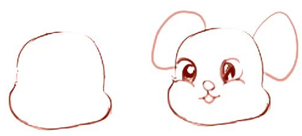
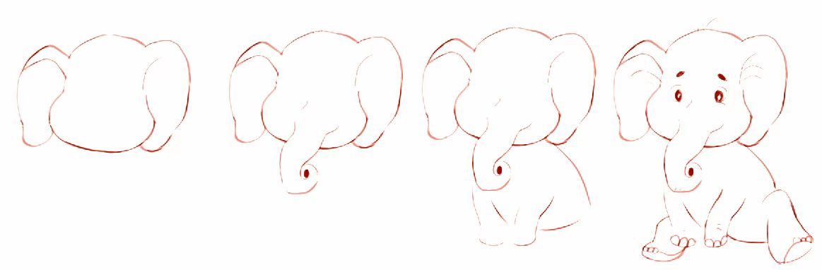
任务准备
任务描述
任务准备
点评总结
任务实施
问题导入3
简笔画的造型原则
1.仔细观察物体。
2.先大后小
3.先整体后局部。
4.添加细节完成。

Slide 10
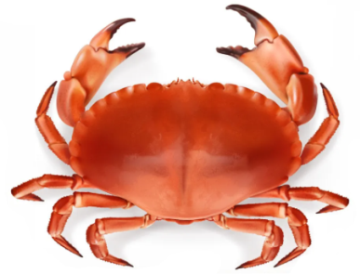
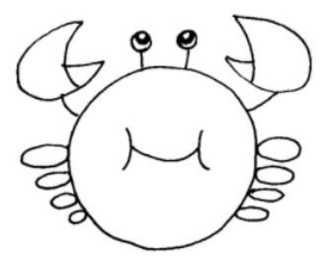
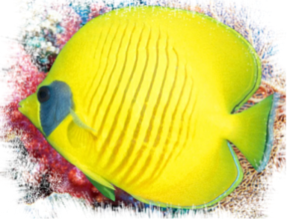
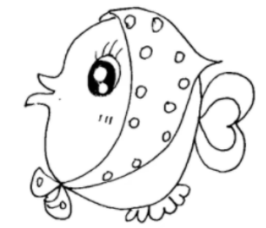
任务准备
任务描述
任务准备
点评总结
任务实施
问题导入4
简笔画的语言与造型
——造型方法
概括法
夸张法
拟人化法。

Slide 11

任务实施
任务描述
任务准备
任务实施
点评总结
^{微课}
^{助学}
教师示范

Slide 12
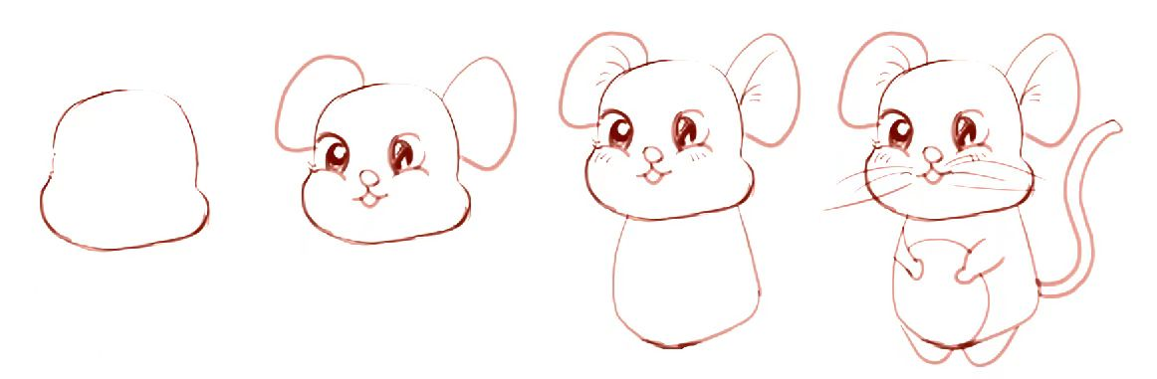
任务实施
任务描述
任务准备
任务实施
点评总结
师示范讲解：
示范
讲解
运用简笔画的造型原则画一只小老鼠
第一步，画一个大冬瓜形。
第二步，画一对扇形耳朵。
第三步，肚子大“U”形。
第四步，添加细节丰富画面。
绘画要求：
1.仔细观察物体。
2.先大后小
3.先整体后局部。
4.添加细节完成。

Slide 13
任务实施小组合作 分组练习
任务描述
任务准备
任务实施
点评总结
翻一翻
小组合作
组长翻牌确定
绘画作品题目
组长分工合作
一人上台绘画
1
2
3
4
作品展示
评价模式
线条流畅，概括简化法、夸张法、拟人法，选其一运用。
学生自评
同学互评
教师点评

Slide 14

分组练习
翻一翻 领任务
蝴蝶鱼
镰鱼
2
1
1
植物
螃蟹
4
3

Slide 15
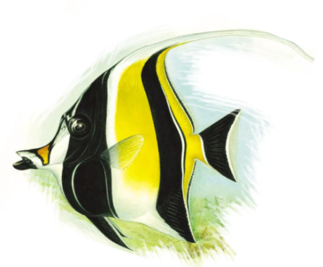
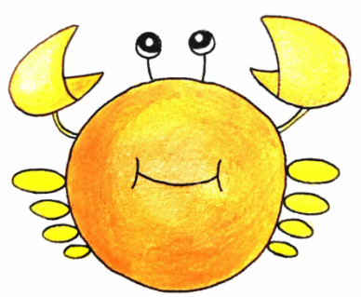
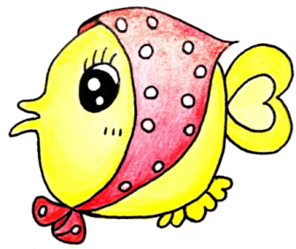
任务实施小组合作 分组练习
任务描述
任务准备
任务实施
点评总结
1.绘画材料工具准备。
2.简笔画的造型方法应用。
(1)鲢鱼（概括法）
(2)蘑菇（拟人法）
(3)螃蟹（夸张法）
(4)蝴蝶鱼（拟人法）
3.作品展示，总结任务的完成过程并提交评价表。

Slide 16
点评总结
任务描述
任务准备
任务实施
点评总结
1
2
3
4
语言
表现
原则
方法
【 关系】
【 表现形式 】
【 造型原则 】
【 造型方法 】
点线及其分类
面体及其分类
点式表现线，线式表现线
面式表现线，混合式表现线
先大后小
先整体后局部
概括简化法
夸张法和拟人法

Slide 17
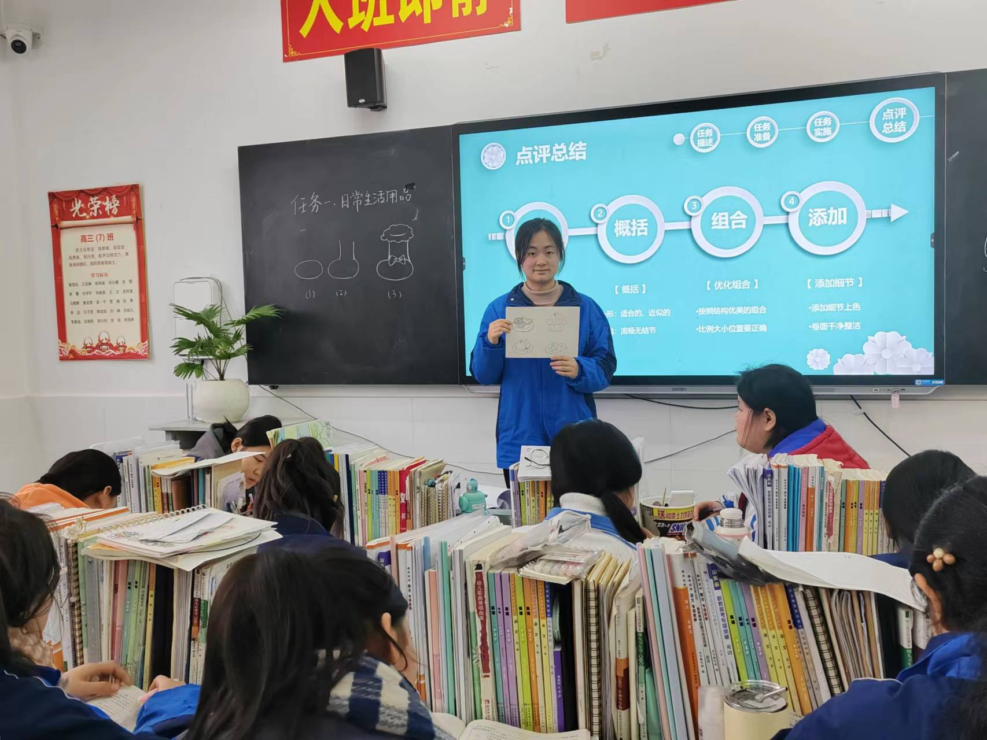

点评总结
展
作品展 选出优胜小组
学生自评互评，教师点评
点线面组合流畅，结构比例正确，抓住特征
评

Slide 18

任务检测
任务检测
八开纸素描纸分6格，画出5幅简笔画：教师示范1幅、任选3幅（概括、夸张、拟人）绘画形式绘制、自行创作1幅。
优胜小组
八开纸素描纸分4格，任选2幅、自行创作2幅。

Slide 19
THANKS

